Slide 1
«Взаимодействие участников образовательных отношений в рамках реализации ФОП ДО»

Slide 2
Особенности образовательной деятельности разных видов и культурных практик п.24
Образовательная деятельность в ДОО включает: п.24.1.
образовательную деятельность, осуществляемую в процессе организации различных видов детской деятельности;
образовательную деятельность в ходе режимных процессов;
самостоятельную деятельность детей;
взаимодействие с семьями детей по реализации ОП ДО.
Игра п.24.5.
занимает центральное место в жизни ребенка, преобладает в самостоятельной деятельности;
выполняет различные функции: обучающую, познавательную, развивающую, воспитательную, коммуникативную, эмоциогенную, развлекательную, диагностическую, психотерапевтическую и др.
выступает как форма организации жизни и деятельности детей, средство разностороннего развития их личности; метод или прием обучения; средство саморазвития, самовоспитания, самообучения, саморегуляции.

Slide 3
Какие формы взаимодействия с родителями? (родительские собрания, круглые столы и т.д.)
Досуговые формы взаимодействия с родителями.
К досуговым формам взаимодействия с родителями относят:
— Праздники, утренники, мероприятия (концерты, соревнования).
— Выставки работ родителей и детей, семейные вернисажи.
— Совместные походы и экскурсии.
— Благотворительный акции.
— Кружки и секции;

Slide 4
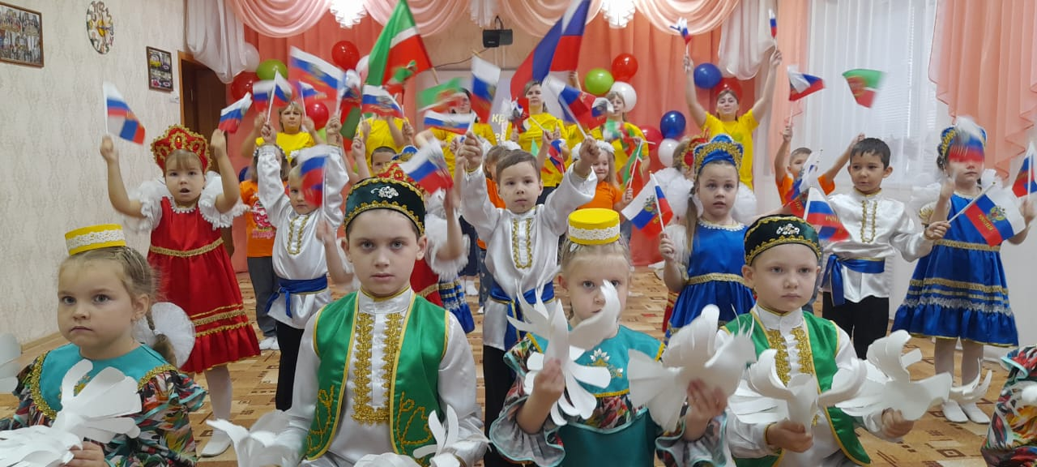
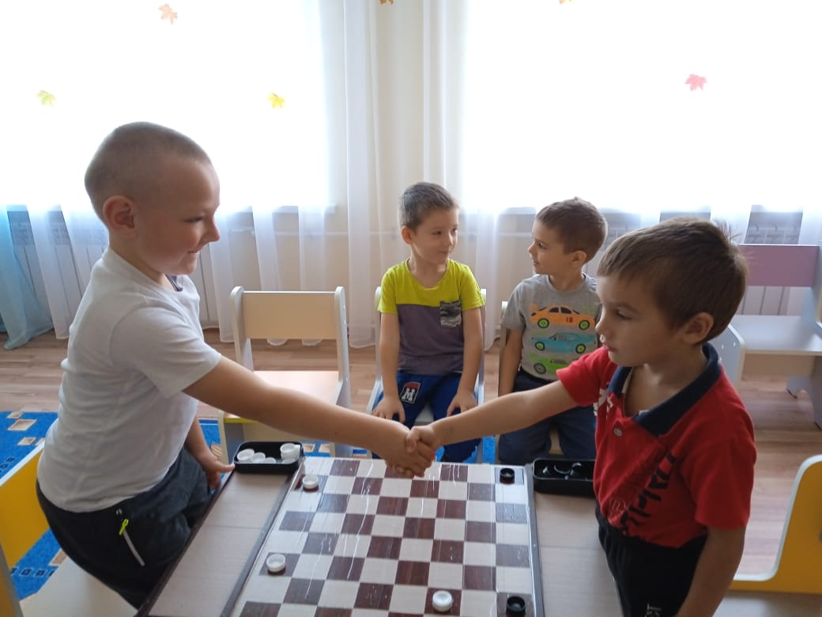
Дополнительное образование в детском саду.

Slide 5
Какие функции выполняет дополнительное образование в детском саду?
дает возможность выявить и развить творческие способности детей.
На занятиях по дополнительному образованию идет углубление, расширение и практическое применение приобретенных знаний в основной образовательной деятельности.

Slide 6
Программы дополнительного образования различных направленностей:
научно-технической,
спортивно-технической,
физкультурно-спортивной,
художественной, туристско-краеведческой,
эколого-биологической,
военно-патриотической,
социально-педагогической,
социально-экономической, ...

Slide 7
Кто разрабатывает программы дополнительного образования?
Исключительным правом на разработку и утверждение образовательных программ обладает образовательная организация.
Согласно ч. 5 ст. 12 Федерального закона № 273-ФЗ «образовательные программы самостоятельно разрабатываются и утверждаются организацией, осуществляющей образовательную деятельность».

Slide 8
Где можно взять форму заявления и прилагаемых документов о предоставлении лицензии
Формы заявлений и прилагаемых документов утверждены приказом Министерства образования и науки Республики Татарстан от 24.12.2014 №7625/14 «Об утверждении форм документов, используемых Министерством образования и науки Республики Татарстан в процессе лицензирования образовательной деятельности» и размещены на сайте http://obrnadzor.tatarstan.ru/rus/obracidocumlic.html
(Деятельность – Государственные услуги – Лицензирование образовательной деятельности – Прием документов).

Slide 9
В каких конкурсах рекомендуется участвовать педагогам:
- Министерством Просвещения
-Академии Министерства Просвещения
- при поддержки Министерства Просвещения
- Профсоюза
- конкурс на соискание государственной премии Махмутова М.И.
- 50 инновационных идей;
- фонд президендских грантов РТ
- Университет талантов
Действующие конкурсы
Для учителей | Для воспитателей
«Лучший урок по ФГОС» «Лучшая презентация к уроку» «Лучшая методическая разработка» «Лучшая разработка урока» «Лучшее внеклассное мероприятие» «Лучший педагогический проект» | «Лучший конспект занятия» «Лучший сценарий мероприятия» «Лучшая методическая разработка»

Slide 10
Спасибо за внимание

